Slide 1

KHTN 9
Bài 11:
NĂNG LƯỢNG ĐIỆN
CÔNG SUẤT ĐIỆN
KIỂM TRA BÀI CŨ

Slide 2

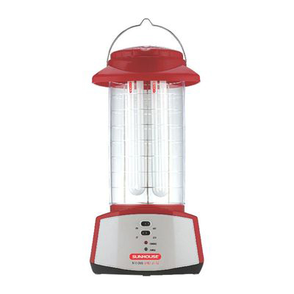

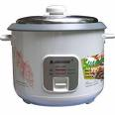
Những con số này có ý nghĩa gì?
220V-75W
220V-25W
220V-55W
220V-660W

Slide 3


KIỂM TRA BÀI CŨ
Để đèn sáng hơn cần điều chỉnh con chạy về phía nào? Giải thích tại sao?
Biến trở là gì? Biến trở dùng để làm gì ?
- Để đèn sáng hơn cần điều chỉnh con chạy về phía điểm A, vì lúc đó biến trở có điện trở nhỏ nhất.
- Biến trở là điện trở có thể thay đổi trị số.
Biến trở được dùng để điều chỉnh cường độ dòng điện trong mạch.
Khi sử dụng đèn điện, có đèn sáng mạnh sáng yếu, ngay cả khi các đèn này được dùng cùng một hiệu điện thế. Tương tự như vậy, các dụng cụ điện như quạt điện, nồi cơm điện, bếp điện… cũng có thể hoạt động mạnh, yếu khác nhau. Vậy ta căn cứ vào đâu để xác định được mức độ hoạt động mạnh, yếu khác nhau này?

Slide 4
KHTN 9
Bài 11:
Năng lượng điện
Công suất điện
I. NĂNG LƯỢNG ĐIỆN
II. CÔNG SUẤT ĐIỆN

Slide 5

I. NĂNG LƯỢNG ĐIỆN

Slide 6

I. NĂNG LƯỢNG ĐIỆN
1. Tìm hiểu một số ví dụ chứng tỏ dòng điện có năng lượng
Mỗi thiết bị điện khi hoạt động đều chuyển hóa năng lượng điện thành các dạng năng lượng khác như: nhiệt năng, quang năng, cơ năng, ……..

Slide 7
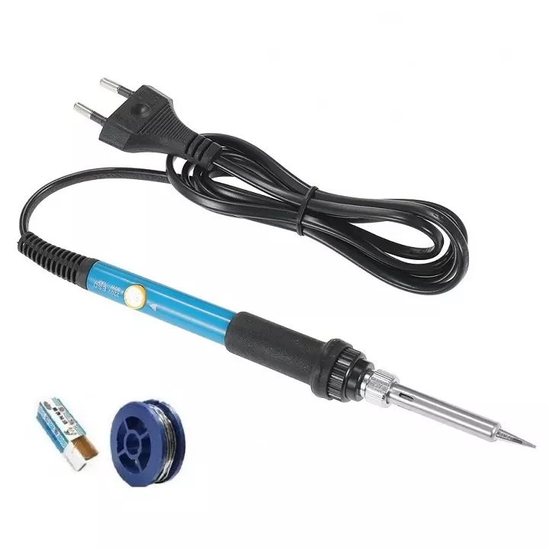

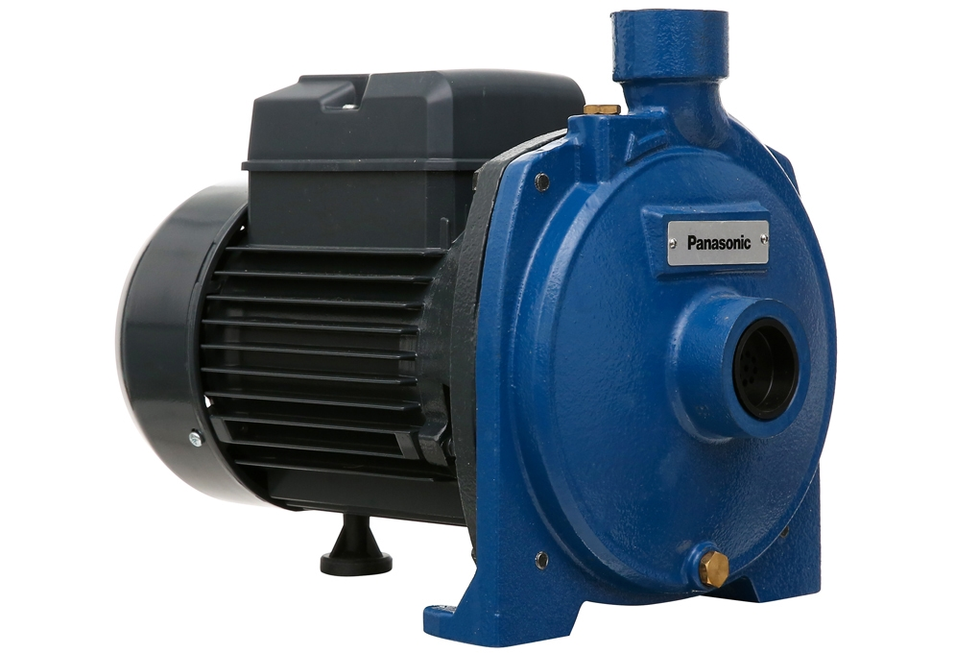

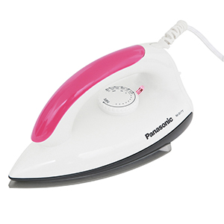
I. NĂNG LƯỢNG ĐIỆN
1. Tìm hiểu một số ví dụ chứng tỏ dòng điện có năng lượng
Mỏ hàn
Máy khoan
Máy bơm nước
Nồi cơm điện
Bàn là
Thiết bị nào chuyển hóa điện năng chủ yếu thành cơ năng?
Thiết bị nào chuyển hóa điện năng chủ yếu thành nhiệt năng?

Slide 8

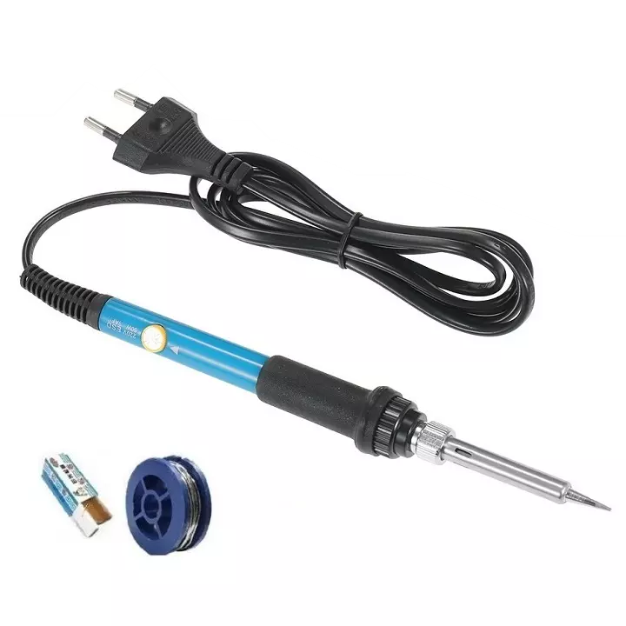
I. NĂNG LƯỢNG ĐIỆN
1. Tìm hiểu một số ví dụ chứng tỏ dòng điện có năng lượng
Chuyển hóa năng lượng điện chủ yếu thành cơ năng
Chuyển hóa năng lượng điện chủ yếu thành nhiệt năng

Slide 9
I. NĂNG LƯỢNG ĐIỆN
1. Tìm hiểu một số ví dụ chứng tỏ dòng điện có năng lượng
Dòng điện có năng lượng, năng lượng của dòng điện được gọi là điện năng
Trong hệ SI đơn vị điện năng là Jun (J)

Slide 10

I. NĂNG LƯỢNG ĐIỆN
1. Tìm hiểu một số ví dụ chứng tỏ dòng điện có năng lượng
Nêu một số ví dụ khác chứng tỏ dòng điện có năng lượng.

Slide 11


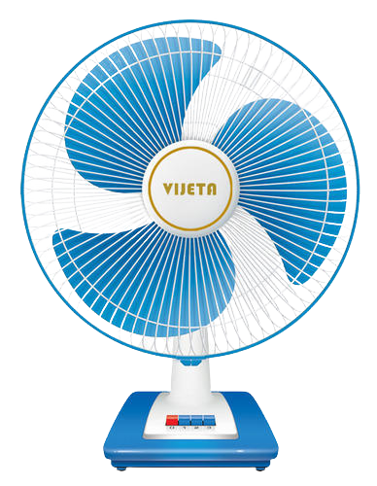

I. NĂNG LƯỢNG ĐIỆN
1. Tìm hiểu một số ví dụ chứng tỏ dòng điện có năng lượng
Dòng điện có năng lượng.
Bóng đèn sợi đốt
Quạt điện
Ấm đun nước

Slide 12
I. NĂNG LƯỢNG ĐIỆN
Năng lượng điện mà đoạn mạch tiêu thụ được xác định như thế nào?

Slide 13
I. NĂNG LƯỢNG ĐIỆN
2. Tìm hiểu công thức tính năng lượng điện
W = UIt
W: năng lượng điện đoạn mạch tiêu thụ (J)
U: hiệu điện thế 2 đầu đoạn mạch (V)
I: cường độ dòng điện chạy qua đoạn mạch (A)
t: thời gian dòng điện chạy qua đoạn mạch (s)

Slide 14
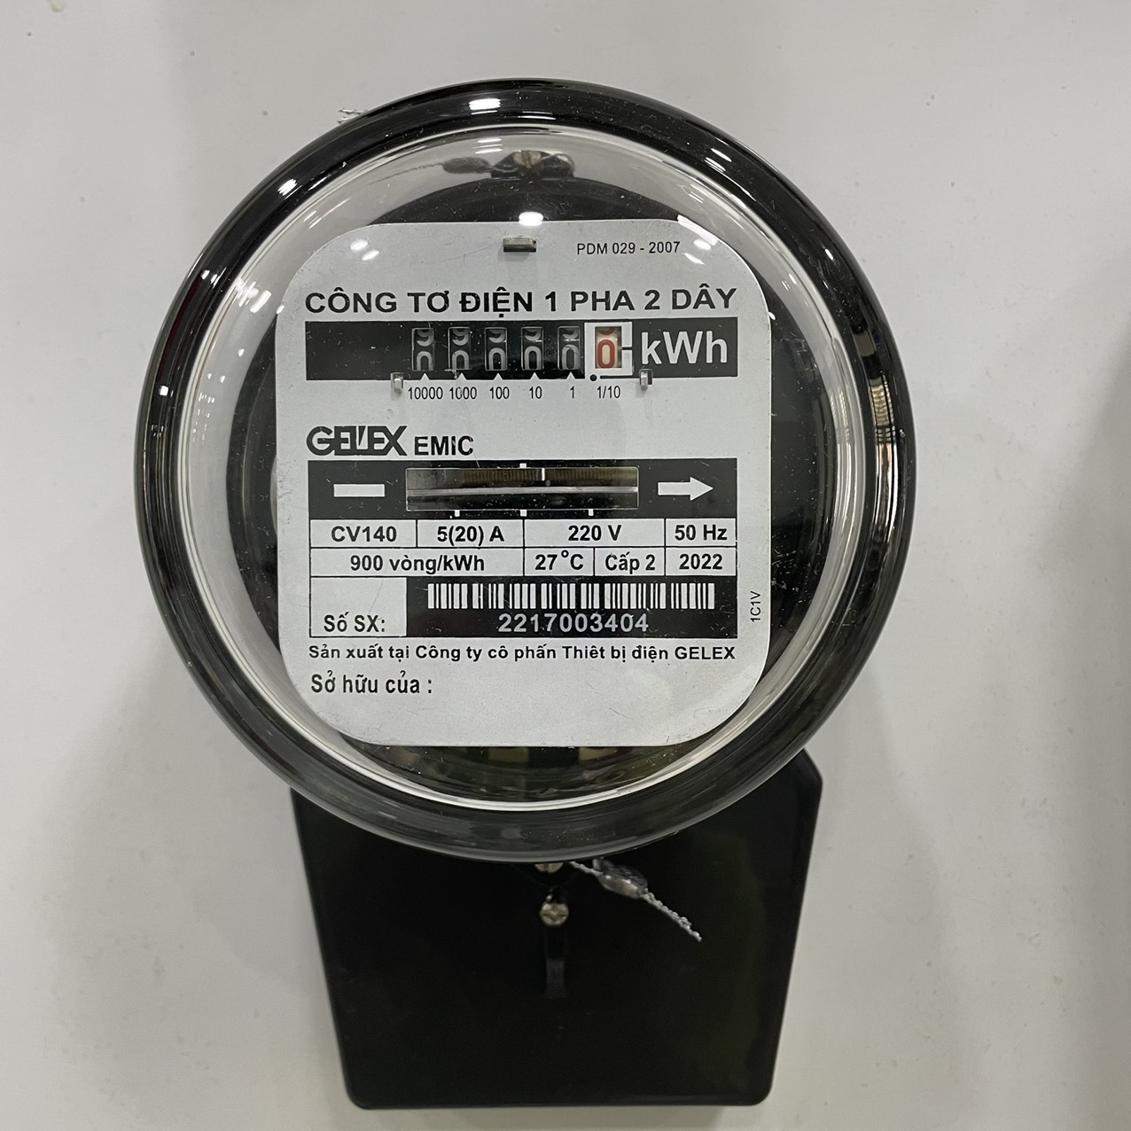
I. NĂNG LƯỢNG ĐIỆN
2. Tìm hiểu công thức tính năng lượng điện
Năng lượng điện mà các hộ gia đình, trường học, xưởng sản xuất, … tiêu thụ được đo bằng đồng hồ đo điện năng (công tơ điện)

Slide 15
II. CÔNG SUẤT ĐIỆN
2. Tìm hiểu công suất tính công suất điện
Đơn vị đo ghi trên đồng hồ điện là kilôoát giờ
1 kWh = 3 600 000 J

Slide 16

I. NĂNG LƯỢNG ĐIỆN
Ví dụ 1:
U = 220 V; I = 0,15 A; = 45 min = 2 700 s
Năng lượng điện mà quạt tiêu thụ:
W = UIt = 220.0,15.2700 = 89 100J
= 0,025 kWh

Slide 17
I. NĂNG LƯỢNG ĐIỆN
BÀI TẬP
Cho đoạn mạch điện như hình bên dưới. Biết R₁ = 40 Ω. Số chỉ của vôn kế và ampe kế lần lượt là 12 V và 0,4 A.
a) Tính điện trở R₂.
b) Tính năng lượng điện mà đoạn mạch tiêu thụ trong thời gian 15 phút.
+
R₁
R₂
-
A
B
A
V

Slide 18

R₁ = 40 Ω; U₂ = 12 V; I = 0,4 A; t = 15 min; R₂ = ?; W = ?
+
R₁
R₂
-
A
B
A
V
a.
Mạch AB gồm hai điện trở mắc nối tiếp
=> I = I₁ = I₂ = 0,4 A
Điện trở R₂ là:R₂= $\frac{\text{U}\text{2}}{\text{I}\text{2}}$ = $\frac{\text{12}}{\text{0,4}}$ =30 Ω

Slide 19
R₁ = 40 Ω; U₂ = 12 V; I = 0,4 A; t = 15 min; R₂ = ?; W = ?
+
R₁
R₂
-
A
B
A
V
b.
Ta có: U₁ = I₁R₁ = 0,4.40 = 16 V
=> U = U₁ + U₂ = 16 + 12 = 28 V
Năng lượng điện tiêu thụ trong thời gian 15 phút:
W = UIt = 28.0,4.15.60 = 10 080 J

Slide 20
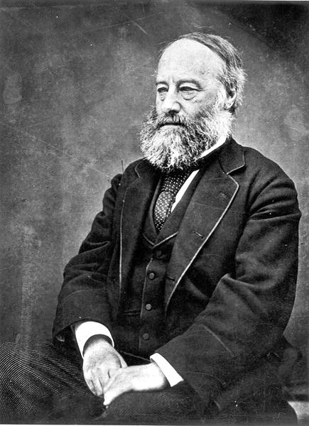
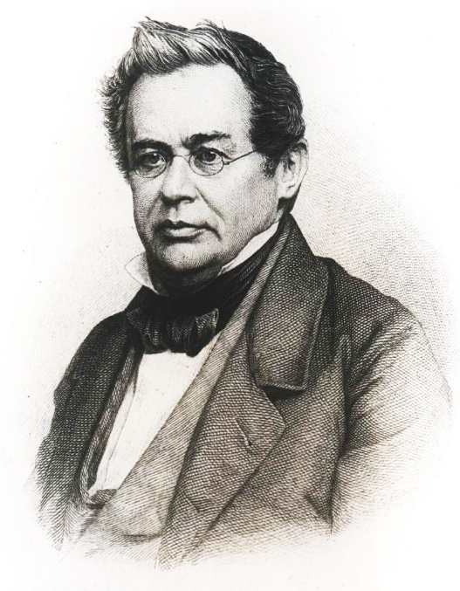
Định luật Joule - Lenz
Nhiệt lượng tỏa ra ở vật dẫn khi có dòng điện chạy qua tỉ lệ thuận với bình phương cường độ dòng điện, với điện trở và thời gian dòng điện chạy qua
Q = I²Rt

Slide 21

II. CÔNG SUẤT ĐIỆN

Slide 22
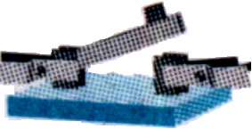


Thí nghiệm:
a. Với Đ1 ( 6V-5W)
K
6V
0,5
1
6V-5W
0
A
1,5
+
A
-
3
K
M
C
N
2
4
1
5
A
B
0
V
6
0,82A
+
-
6V

Slide 23
Thí nghiệm:
b. Với Đ2 ( 6V - 3W)
K
6V
0,5
1
1,5
6V-3W
0
A
A
-
2
3
4
M
C
N
+
K
1
5
V
6
A
B
0
0,51A
+
-
6V

Slide 24
Số liệu Lần TN | Số ghi trên bóng đèn |  | Cường độ dòng điện đo được (A) | Tích U.I
 | Công suất (W) | Hiệu điện thế (V)
Với bóng đèn 1 | 5 | 6 | 0,82
Với bóng đèn 2 | 3 | 6 | 0,51
4,92
3,06
Hãy tính tích U.I đối với mỗi bóng đèn và so sánh tích này với công suất định mức của đèn đó khi bỏ qua sai số của phép đo.

Slide 25

Số liệu Lần TN | Số ghi trên bóng đèn |  | Cường độ dòng điện đo được (A) | Tích U.I
 | Công suất (W) | Hiệu điện thế (V)
Với bóng đèn 1 | 5 | 6 | 0,82
Với bóng đèn 2 | 3 | 6 | 0,51
4,92
3,06
+ Với đèn 1: U.I = 4,92
+ Với đèn 2: U.I = 3,06
Tích U.I $≈$P_{đm} ghi trên bóng đèn

Slide 26

II. CÔNG SUẤT ĐIỆN
1. Tìm hiểu công thức tính năng lượng điện
Là năng lượng điện mà đoạn mạch tiêu thụ trong một đơn vị thời gian
P = $\frac{\text{W}}{\text{t}}$ = UI
P : công suất dòng điện (W)
W: năng lượng điện đoạn mạch tiêu thụ (J)
t: thời gian dòng điện chạy qua đoạn mạch (s)

Slide 27


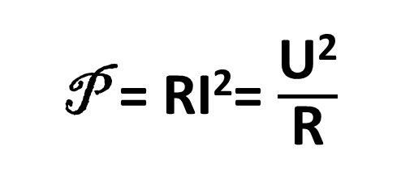

II. CÔNG SUẤT ĐIỆN
Chứng minh rằng đối với đoạn mạch điện chỉ chứa điện trở thì công suất điện của điện trở còn được xác định bởi biểu thức:
P = RI²= $\frac{\text{U}\text{2}}{\text{R}}$
Ta có: U = IR
P = UI = IRI = RI²
Lại có: I = $\frac{\text{U}}{\text{R}}$
P = UI = U.$\frac{\text{U}}{\text{R}}$ = $\frac{\text{U}\text{2}}{\text{R}}$

Slide 28


II. CÔNG SUẤT ĐIỆN
Ví dụ 2:
R₁ = 40 Ω; R₂ = 60 Ω; U_{AB} = 24 V; R_{AB} = ?; P_{AB} = ?
R₁
+
-
A
B
R₂
R_{AB} = $\frac{\text{R}\text{1}\text{.}\text{R}\text{2}}{\text{R}\text{1} \text{+} \text{R}\text{2}}$ = $\frac{\text{40.60}}{\text{40 + 60}}$ = 24 Ω
a. R₁ // R₂
b. Công suất mạch điện:
P_{AB} = $\frac{\text{U}\text{AB}\text{2}}{\text{R}\text{AB}}$ = $\frac{\text{24}\text{2}}{\text{24}}$ = 24 W

Slide 29
II. CÔNG SUẤT ĐIỆN
Ví dụ 3:
P_{AB} = 1 000 W = 1 kW; t = 0,5.30 = 15h; W = ? kWh
Năng lượng điện mà ấm tiêu thụ trong 30 ngày:
W = P.t = 1.15 = 15 kWh

Slide 30
II. CÔNG SUẤT ĐIỆN
BÀI TẬP
Cho đoạn mạch điện AB như hình bên dưới. Biết R₁ = 40 Ω, R₂ = 60 Ω và hiệu điện thế giữa hai đầu đoạn mạch điện là U_{AB} = 24 V.
a) Tính điện trở tương đương của đoạn mạch điện AB.
b) Tính công suất điện của đoạn mạch điện AB.
+
R₁
R₂
-
A
B

Slide 31
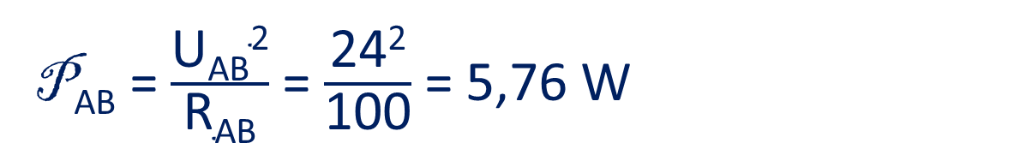
R₁ = 40 Ω; R₂ = 60 Ω; U_{AB} = 24 V; R_{AB} = ?; P_{AB} = ?
+
R₁
R₂
-
A
B
a. R₁ nối tiếp R₂
R_{AB} = R₁ +R₂ = 40 + 60 = 100 Ω
b. Công suất điện của đoạn mạch điện AB là:
P_{AB} = $\frac{\text{U}\text{AB}\text{2}}{\text{R}\text{AB}}$ = $\frac{\text{24}\text{2}}{\text{100}}$ = 5,76 W

Slide 32

II. CÔNG SUẤT ĐIỆN
2. Tìm hiểu giá trị định mức của dụng cụ điện
(220V-100W)
(220V- 25W)
220V
220V
Nhận xét mối quan hệ giữa số oát ghi trên bóng đèn với độ sáng mạnh yếu của chúng.
Với cùng một hiệu điện thế, đèn có số oát lớn hơn thì sáng mạnh hơn, đèn có số oát nhỏ hơn thì sáng yếu hơn.

Slide 33
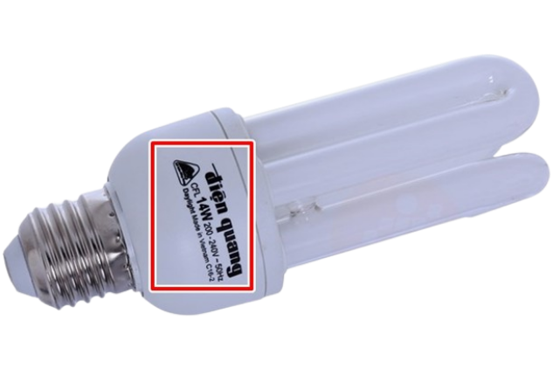
II. CÔNG SUẤT ĐIỆN
2. Tìm hiểu giá trị định mức của dụng cụ điện
Trên mỗi dụng cụ điện có hiệu điện thế định mức và công suất định mức
Hiệu điện thế định mức là hiệu điện thế để dụng cụ hoạt động bình thường
Công suất điện khi hoạt động bình thường được gọi là công suất điện định mức

Slide 34
II. CÔNG SUẤT ĐIỆN
2. Tìm hiểu giá trị định mức của dụng cụ điện
Bảng 1: Công suất của một số dụng cụ điện thường dùng
Dụng cụ điện | Công suất (W)
Bóng đèn pin | 1
Bóng đèn thắp sang ở gia đình | 15 - 200
Quạt điện | 25 - 100
Tivi | 60 - 160
Bàn là | 250 - 1000
Nồi cơm điện | 300 - 1000

Slide 35
II. CÔNG SUẤT ĐIỆN
2. Tìm hiểu giá trị định mức của dụng cụ điện
Xác định hiệu điẹn thế và công suát định mức của đèn bên.
U_{đm}= 220V, P_{đm}= 100W. Khi đèn sử dụng ở hiệu điện thế 220V thì công suất của đèn đạt được là 100W và khi đó đèn sáng bình thường.
220V - 20W
*Nếu đặt vào dụng cụ điện U > U_{đm} , dụng cụ sẽ đạt P > P_{đm}.
=> Giảm tuổi thọ của dụng cụ hoặc gây cháy nổ rất nguy hiểm.

Slide 36
II. CÔNG SUẤT ĐIỆN
2. Tìm hiểu giá trị định mức của dụng cụ điện
Một dụng cụ điện hoạt động càng mạnh thì công suất của nó càng lớn. Hãy cho biết:
+ Một bóng đèn có thể lúc sáng mạnh, lúc sáng yếu thì trong trường hợp nào đèn có công suất lớn hơn?
Cùng 1 bóng đèn, khi sáng mạnh thì có công suất lớn hơn.
+ Một bếp điện được điều chỉnh lúc nóng nhiều hơn, lúc nóng ít hơn thì trong trường hợp nào bếp có công suất nhỏ hơn ?
Cùng 1 bếp điện, lúc nóng ít hơn thì công suất nhỏ hơn.

Slide 37
Những con số này có ý nghĩa gì?
220V-75W
220V-25W
220V-55W
220V-660W

Slide 38
Thông số 220V là hiệu điện thế định mức, thông số 75 W, 25 W, 55 W, 660 W là công suất định mức.
220V-75W
220V-25W
220V-55W
220V-660W

Slide 40
Công suất điện cho biết:
khả năng thực hiện công của dòng điện.
A
năng lượng của dòng điện.
B
lượng điện năng sử dụng trong một đơn vị thời gian
C
mức độ mạnh – yếu của dòng điện
D

Slide 41
Công thức tính năng lượng điện là
W = UIt
A
W = UI/t
B
W = U/It
C
W = t/UI
D

Slide 42
Trên nhiều dụng cụ trong gia đình thường có ghi 220V và số oát (W). Số oát này có ý nghĩa gì?
Công suất tiêu thụ điện của dụng cụ khi nó được sử dụng với những hiệu điện thế nhỏ hơn 220V.
A
Công suất tiêu thụ điện của dụng cụ khi nó được sử dụng với đúng hiệu điện thế 220V.
B
Công mà dòng điện thực hiện trong một phút khi dụng cụ này được sử dụng với đúng hiệu điện thế 220V.
C
Điện năng mà dụng cụ tiêu thụ trong một giờ khi nó được sử dụng với đúng hiệu điện thế 220V.
D

Slide 43


Trên một bóng đèn có ghi 220V-75W.
+ Tính I qua bóng đèn và điện trở của nó khi bóng đèn sáng bình thường.
+ Có thể dùng cầu chì loại 0,5A cho bóng đèn này được không? Vì sao?
Giải
Tóm tắt:
U = 220V
P = 75 W
I = ?(A)
R = ?
Cường độ dòng điện qua bóng đèn:
P = UI I = $\frac{\text{P}}{\text{U}}$ = $\frac{\text{75}}{\text{220}}$= 0,341 A
Điện trở của nó khi đèn sáng bình thường:
P = $\frac{\text{U}\text{2}}{\text{R}}$ R = $\frac{\text{U}\text{2}}{\text{P}}$ = $\frac{\text{220}\text{2}}{\text{75}}$= 645 Ω
Có thể dùng cầu trì loại 0,5A cho bóng đèn này. Vì nó đảm bảo cho đèn hoạt động bình thường và sẽ nóng chảy, tự động ngắt mạch khi đoản mạch.

Slide 44

Khi mắc một bóng đèn vào hiệu điện thế 12V thì dòng điện chạy qua nó có cường độ là 0,4A. Tính công suất điện của bóng đèn này và điện trở của bóng đèn khi đó?
Giải
Tóm tắt:
U =12V;
I = 0,4A
P =?
R =?
Áp dụng công thức tính công suất:
P = UI = 12.0,4 = 4,8 W
Áp dụng công thức tính của định luật Ôm:
R = $\frac{\text{U}}{\text{I}}$ = $\frac{\text{12}}{\text{0,4}}$= 30 Ω

Slide 45


Một bếp điện hoạt động bình thường khi được mắc với hiệu điện thế 220V khi đó bếp có điện trở 48,4 Ω. Tính công suất điện của bếp này?
Giải
Tóm tắt:
U = 220V;
R = 48,4Ω
P = ?
Công suất của bếp:
P = $\frac{\text{U}\text{2}}{\text{R}}$ = $\frac{\text{220}\text{2}}{\text{48,4}}$= 1 000 W
Đáp số: 1000W

Slide 46

Chúc các em học tập tốt!

